Slide 1

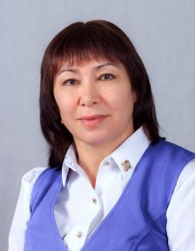
«Модернизация форм и процедур аттестации педагогических работников ОО РТ, с учётом введения с 2020 года нового федерального порядка»
Садыкова Фарида Вагизовна
учитель начальных классов в
высшей квалификационной категории МБОУ «Гимназия № 5 г.Буинска Республики Татарстан»

Slide 2

ПРОЕКТ
«Аттестация,
профессионализм, мастерство»

Slide 3
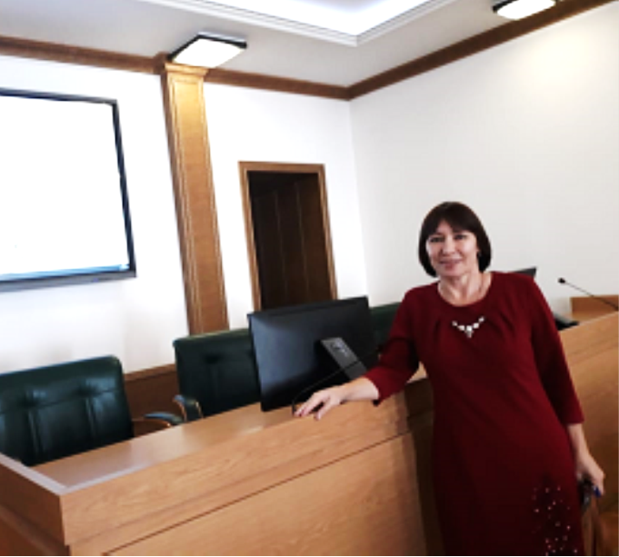
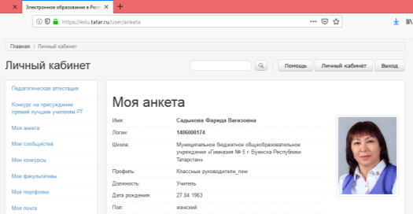
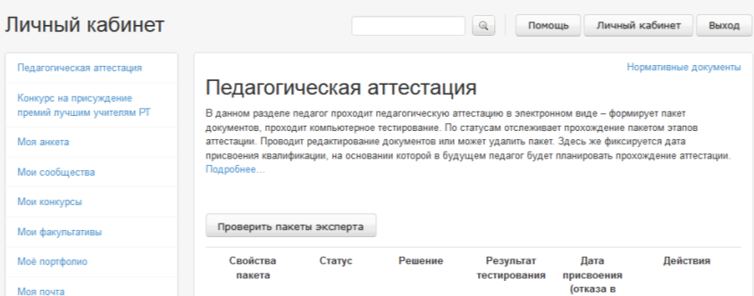

Slide 4
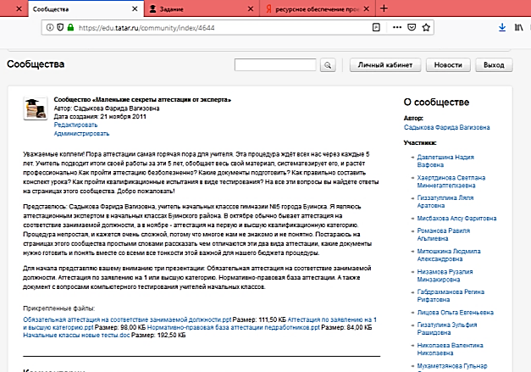
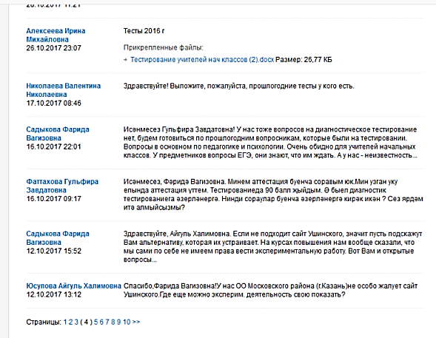

Slide 5

ПРОЕКТ
«Аттестация,
профессионализм,
мастерство»

Slide 6

ЭПИГРАФ
Инициатива,
интеллект,
инновации –
ступеньки к аттестации.

Slide 7

Целью проекта является помощь
в успешном прохождении аттестации учителями Буинского муниципального района, и учителями начальных классов в том числе в 2018-2019 учебном году.
Задачи:
♦Грамотное оформление заявлений на первую и высшую квалификационные категории;
♦ Подбор необходимых документов для загрузки в информационную систему «Электронное образование в РТ»;
♦ Максимально полное заполнение карты результативности;
♦ Подготовка и успешное прохождение тестирования учителей своей предметной области.
Ожидаемый результат Завершение работы не просто присвоением новой квалификационной категории, но и разработкой программы личностного роста

Slide 8
УЧАСТНИКИ ПРОЕКТА:
УЧИТЕЛЯ НАЧАЛЬНЫХ КЛАССОВ
145
54
25
15

Slide 9
РЕСУРСНОЕ ОБЕСПЕЧЕНИЕ
нормативно-правовое: приказы, документы, положения о порядке проведения аттестации педагогических работников;
научно-методическое: проведение конференций, форумов, круглых столов, семинаров-практикумов, обучающих курсов по вопросам аттестации;
информационное: интернет-рассылки, онлайн-консультации, услуги интернет и электронной почты, мониторинговые мероприятия;
кадровое: квалифицированная помощь психологов, методистов управления образования.

Slide 10


Этапы и сроки
реализации
проекта
1 этап –подготовительный
май-август;
2 этап – основной
Сентябрь – апрель;
3 этап -
заключительный
январь, май.

Slide 11
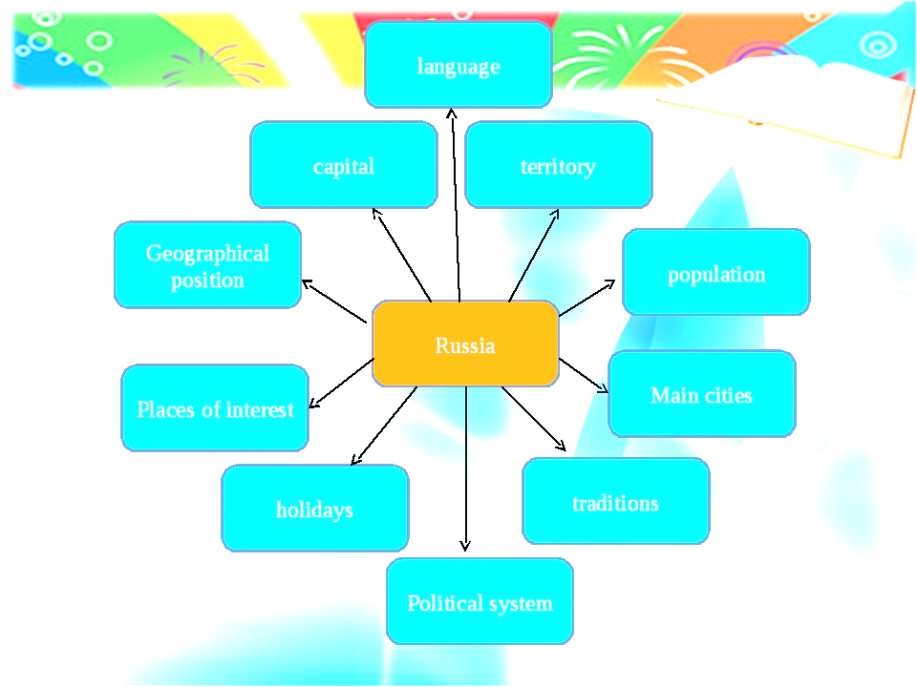


Форум учителей-грантополучателей
«Современный учитель школы: профессиональный рост и карьера»
опрос
психологические
тренинги
изучение
документов
Формы работы
стажировочная
деятельность
интернет-
рассылки
Формы
работы
обучающие
кратковременные
курсы
онлайн-
консультации
семинары-
практикумы
индивидуальные
консультации
круглые
столы

Slide 12

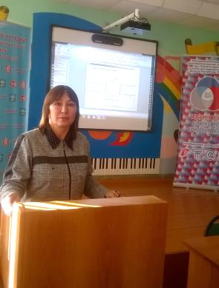
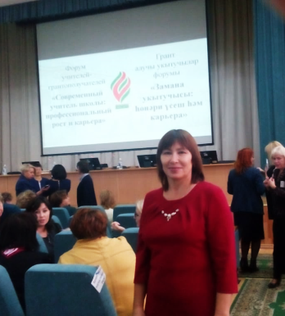
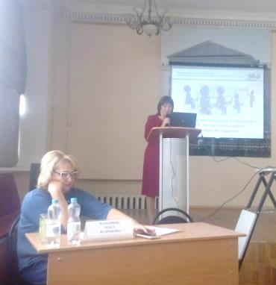
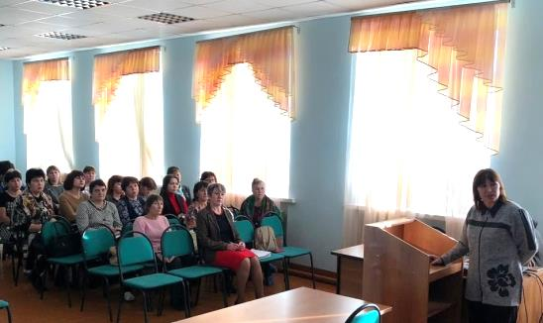
2 октября в Казани прошёл Форум учителей-грантополучателей по теме «Современный учитель школы: профессиональный рост и карьера» Выступление по теме «Успешное прохождение аттестации – залог профессионального мастерства педагога»
14 ноября в лицее-интернате прошёл обучающий семинар заместителей директоров. Выступление на тему «Методика оценки уровня квалификации при экспертизе педагогических работников при установлении кв.категории»

Slide 13
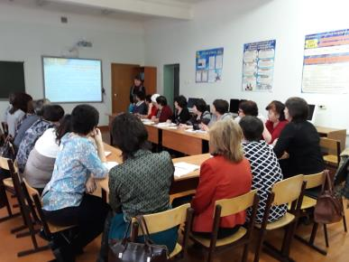
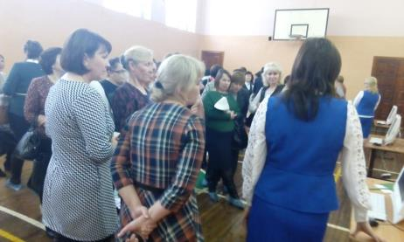
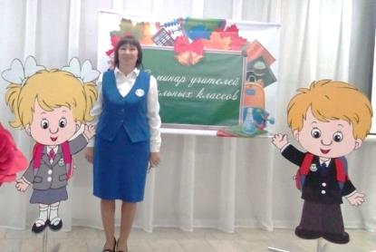
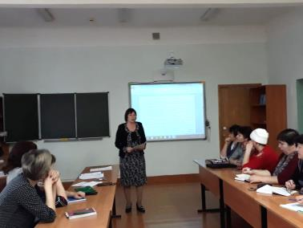
5 декабря в гимназии №5 состоялся зональный семинар учителей начальных классов по теме «Индивидуально-творческий стиль учителя начальных классов и работа по ФГОС НОО». Выступление со стендовым докладом на тему «Успешное прохождение аттестации – залог профессионального мастерства педагога»
25 февраля состоялся на базе лицея-интерната круглый стол «Как успешно пройти аттестацию» с участием претендентов на высшую квалификационную категорию. Выступление с докладом «Аттестация кадров - ресурс профессионального развития»

Slide 14
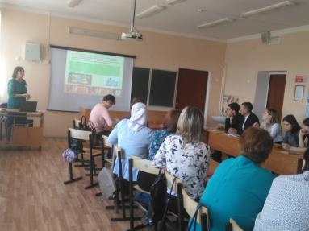
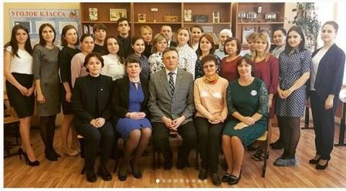
19 апреля в СОШ им. Сагдеева работал круглый стол по теме «Профессиональный рост молодого педагога» с участием претендентов на первую квалификационную категорию. Выступление с докладом «Готовимся к аттестации»
Консультации и ответы на вопросы в виртуальном сообществе «Маленькие секреты аттестации от эксперта» в системе Электронное Образование РТ

Slide 15
РЕЗУЛЬТАТ

Slide 16
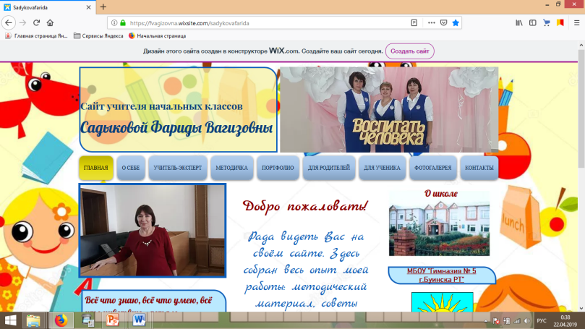
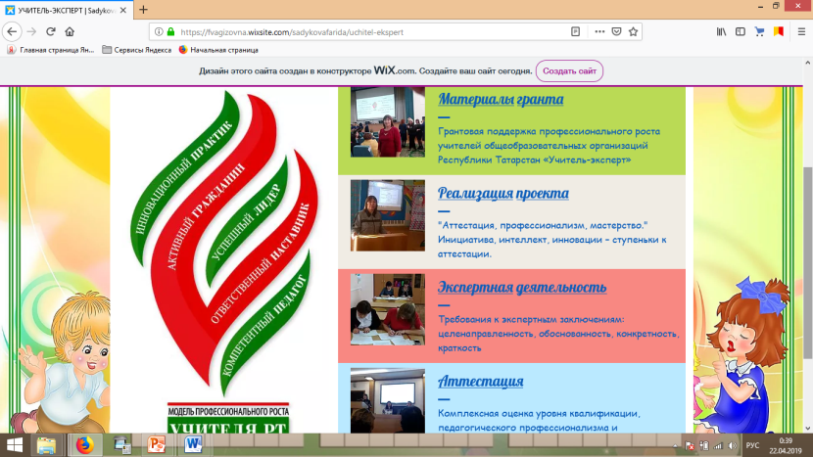

Slide 17
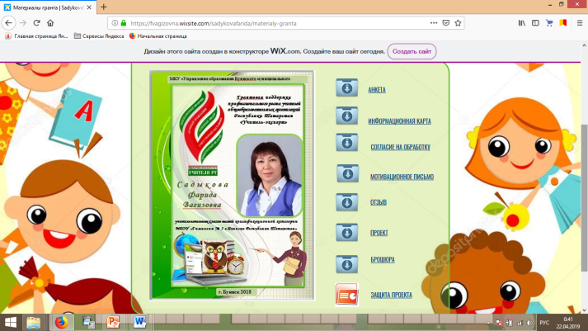
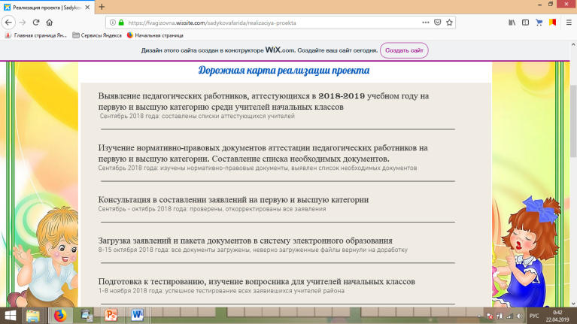
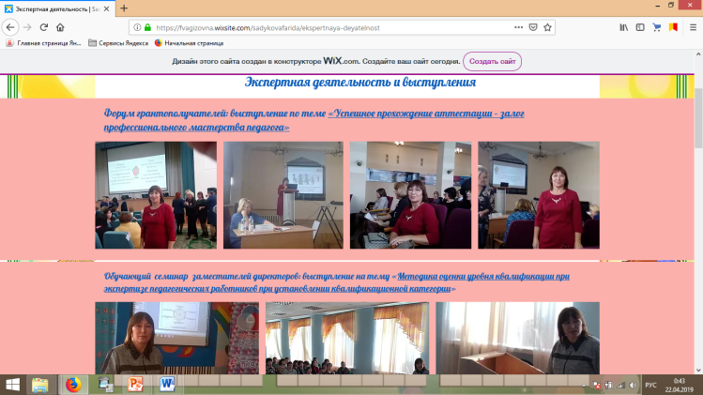
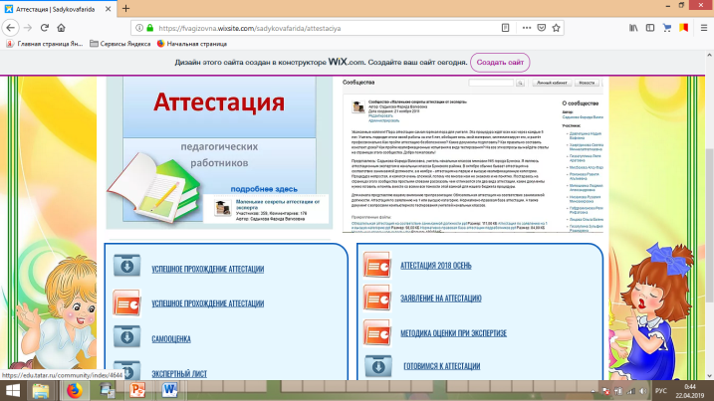

Slide 18
https://fvagizovna.wixsite.com/sadykovafarida

